Slide 1
Tumeurs bénignes et malignes en gynécologie
Enseignement IFSI 2023
Promotion 2021-2024
UE 2.9 semestre 5
processus tumoraux
Dr Hervé Schneider
Service de gynécologie et d’obstétrique
Centre hospitalier Sainte Catherine
Saverne

Slide 2
Objectifs
Connaitre les principales tumeurs bénignes et malignes de la sphère gynécologique
Dépistage des tumeurs.
Orientation diagnostique.
Principes thérapeutiques.
Thèmes abordés:
Lésions précancéreuse et cancer du col de l’utérus.
Lésions bénignes et malignes de l’endomètre.
Lésions bénignes et malignes de l’ovaire.
Processus tumoraux de la glande mammaire.

Slide 3
Ressource documentaire
Plateforme ARCHE
https://arche.univ-lorraine.fr/
Référentiels :
Site « ONKOLOGIC » google it!
Site de l’INCA (e-cancer)

Slide 4
Introduction aux tumeurs gynécologiques
Lésions bénignes
Surveillance
Chirurgie seulement en cas de symptômes gênants
Lésions intermédiaires
Traitement chirurgical presque toujours indiqué
Surveillance
Lésions malignes
Prise en charge oncologique et/ou chirurgicale adaptée
Surveillance

Slide 5
Potentiel évolutif des tumeurs
Points à retenir
La majorité des lésions bénignes gynécologiques ne se transforment pas en lésion cancéreuse (ex: fibromes, certains kystes ovariens)
Il existe en gynécologie beaucoup de lésions intermédiaires à potentiel d’évolution vers le cancer (ex: kyste borderline de l’ovaire, un grand nombre de lésion du sein, les lésions pré-cancéreuses du col de l’utérus) Leur traitement sera donc souvent chirurgical.
Les lésions malignes gynécologiques sont souvent agressives et à fort potentiel métastatique, les diagnostiquer à des stades précoce est très important pour permettre une guérison (ex: cancer de l’ovaire, certains cancer du sein)

Slide 6
1. L’UTERUS
Tumeurs bénignes et malignes de l’utérus

Slide 7
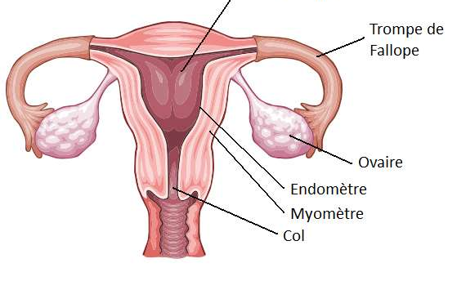
Corps de l’utérus:
Myomètre:
- Fibromes
- Sarcomes
Endomètre
Polypes
Hyperplasies endométriales
Cancer de l’endomètre
Col de l’utérus
Polypes
Lésions condylomateuses
Lésions précancéreuses
Cancer du col de l’utérus

Slide 8
1.1: Tumeurs bénignes et malignes du col de l’utérus
Lésions bénignes
Condylomes
Polypes
Autres lésions

Slide 9
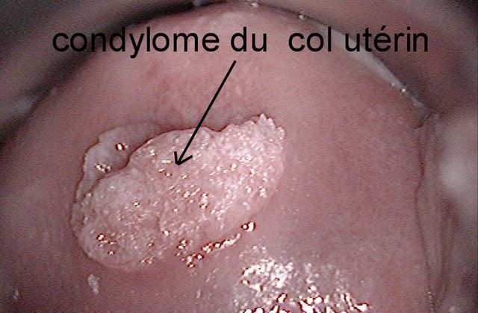
Lésions bénignes
Les condylomes
« Verrues génitales » lésion de la muqueuse
Souvent asymptomatique, peuvent provoquer des saignements
Lésions induite par le virus HPV (HPV 6 et 11 dans 90% des cas)
Infection sexuellement transmissible
Pas forcément des HPV Oncogènes (donc pas de risque d’évolution en lésions précancéreuse et/ou cancéreuses)
Traitement:
Préventif: Vaccination HPV
Surveillance
Chirurgie

Slide 10
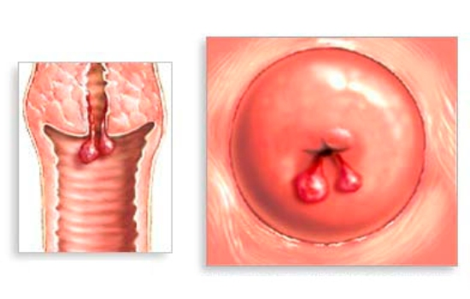
Lésions bénignes
Polypes du col de l’utérus
Lésions de la muqueuse endocervicale
Symptômes: saignements fréquents, non douloureux
Si asymptomatique et frottis normal: surveillance simple
Si ils saignent: exérèse (chirurgicale ou en consultation par « bistournage »)
Majoritairement bénin
Rares cancers glandulaires du col
(<1% des cancers du col)

Slide 11
Autres lésions bénignes
Kyste de NABOTH
Kyste des glandes endocervicales, rempli de mucus,
Asymtomatique, découverte fortuite à l’échographie ou à l’examen gynécologique
Kyste lisse qui fait voussure à la surface du col de l’utérus.
Fibromes du col de l’utérus
Cf partie du cours sur les fibromes.

Slide 12
1.1: Tumeurs bénignes et malignes du col de l’utérus
Lésions précancéreuses du col de l’utérus
Dépistage des lésions précancéreuses et cancéreuse du col de l’utérus

Slide 13
Cancer du col et virus HPV
DEPISTAGE
PREVENTION
Temps 0
Infection à HPV oncogène
5-10 ans
Lésions précancéreuses
10-15 ans
Cancer in situe
Cancer invasif
(CIN I, II et III)
Guérison spontanée
Traitement préventif
Prise en charge oncologique

Slide 14
Généralités:
Infection aux virus HPV ONCOGENES
Human Papilloma Virus
HPV 16 et 18 ++++ (80%)
14 HPVs Oncogènes au total.
Prévention de l’infection -> Vaccination HPV
CERVARIX® HPV 16 et 18
GARDASIL 9 ® HPV 6, 11, 16, 18, 31, 33, 45, 52, 58
toutes les filles et tous les garçons de 11 à 14 ans (injection M0 et M6)
un rattrapage possible de 15 à 19 ans (injection M0 M2 M6)
les hommes ayant des relations sexuelles avec des hommes (HSH) jusqu'à l'âge de 26 ans. (injection M0 M2 M6)

Slide 16
Facteurs de risques
TABAC +++
Activité sexuelle (nb partenaire, âge du premier rapport)
Multiparité
Troubles de l’immunité
HIV
Traitement immunosuppresseurs
IST
(chlamydiae et herpès augmente le risque)
Contraception orale
(prise longtemps, le risque disparait à l’arret du traitement)

Slide 17
Dépistage
Frottis cervico-vaginal
Dépistage Organisé: toutes les femmes reçoivent un courrier.
Que chez une patiente ayant eu au moins un rapport vaginal.
De 25 à 30 ans : Frottis cytologique : analyse des cellules
Premier frottis à l'âge de 25 ans
Frottis à un an du premier frottis
Puis tous les 3 ans
De 30 à 65 ans : Test HPV primaire : recherche des virus
Premier test HPV 3 ans après le dernier frottis et si âge>30ans.
Tous les 5 ans si test HPV négatif pour les 14 virus.

Slide 18
Dépistage
Gestion des anomalies du dépistage:
Cytologie anormale : COLPOSCOPIE
Test HPV anormal -> Cytologie « reflexe »
Cytologie négative -> contrôle à 1 an (clairance des HPV)
Cytologie positive -> COLPOSCOPIE
Test HPV+ cyto neg -> contrôle à 1 an = HPV+ -> COLPOSCOPIE

Slide 19
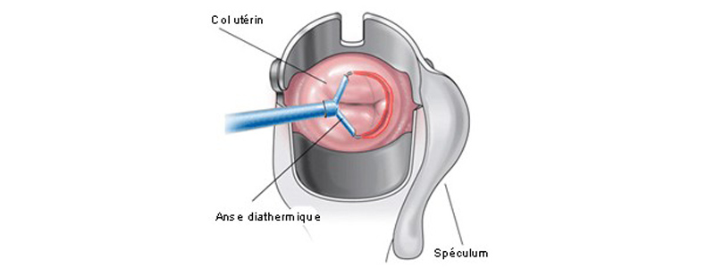
Traitement des lésions précancéreuses
CONISATION DU COL DE L’UTERUS
Hystérectomie possible au cas par cas (récidive – facteurs de risques – souhait de la patiente –plus de désir de grossesse etc…)
Puis Surveillance +++ (test HPV à 6 mois puis tous les 3 ans sans limite d'âge)

Slide 20
1.1: Tumeurs bénignes et malignes du col de l’utérus
CANCER DU col de l’utérus

Slide 21
Généralités
Epidémiologie:
Environ 3000 nouveaux cas par ans, 1100 décès
11e cancer féminin
Survie à 5 ans: 67%
Age médian : 53 ans.
Facteurs de risques
Infection HPV +++ -> même facteurs que les lésions précancéreuses.
Cancer « évitable »
VACCINATION
DEPISTAGE
Type histologique:
Carcinome épidermoïde +++
Adénocarcinome (HPV induits ou non)

Slide 22
Modalités de diagnostic
Dépistage
Frottis anormal « frottis cancer »
Lors d’une conisation (lésion plus grave que prévue)
Signes cliniques:
Métrorragie provoquées (après rapport) ou spontanées
Leucorrhées inhabituelles
Douleurs pelviennes / Abdominales
Dyspareunies
Troubles urinaires ou digestifs (envahissement local)
Signes de métastases

Slide 23
Bilan d’évaluation de la maladie
Examen du col avec biopsies (avec ou sans colposcopie)
Penser à l’examen sous anesthésie générale (si trop douloureux)
+- cystoscopie, rectosigmoidiscopie…
Le frottis est peu utile à ce stade (suspicion de cancer = biopsie)
IRM pelvienne et lombo-aortique
Pelvienne -> évaluation de l’extension de la tumeur
Lombo-aortique -> Rechercher une atteinte ganglionnaire
SCANNER TAP ou PET SCANNER
Scanner avec injection d’un traceur du glucose
Dans les stades avancés -> recherche de métastases
Evaluation de la fertilité
Femmes jeunes ayant un désir de grossesse : préservation de la fertilité avant le traitement du cancer en urgence

Slide 24
Stadification du cancer
STADE I
STADE II
Cancer étendu au-delà du col mais n'atteignant pas la paroi pelvienne ni le tiers inférieur du vagin
STADE III
Cancer étendu jusqu'à la paroi pelvienne et/ou au tiers inférieur du vagin (y compris hydronéphrose)
STADE IV
Cancer limité au col
Cancer étendu au-delà du petit bassin ou à la muqueuse vésicale et/ou rectale
Classification FIGO 2018

Slide 25
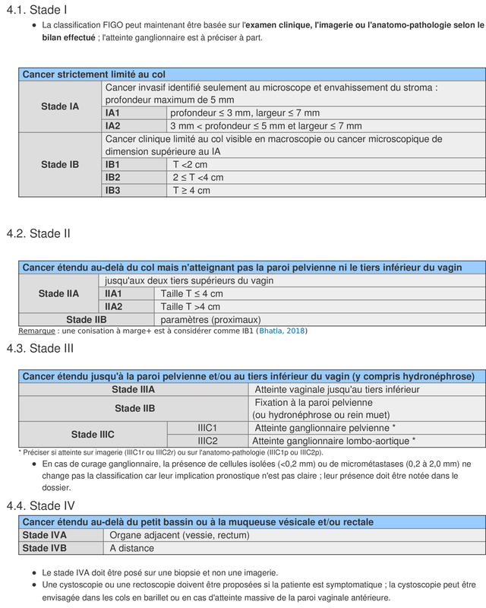

Slide 26
Principes thérapeutiques
La stratégie thérapeutique dépend du stade de la maladie => RCP +++
Points importants du traitement
L’hystérectomie n’est plus systématique.
La chirurgie n’est plus systématique
La chirurgie est réservée aux stades précoces.
La radio-chimiothérapie concomitante suivie d’une curiethérapie utérovaginale est le traitement de référence des stades localement avancés.
La préservation de la fertilité est parfois possible ; elle est à évoquer de façon systématique
Arrêt du tabac ++++

Slide 27
Surveillance après traitement
Examens cliniques et gynécologiques réguliers
tous les 4 à 6 mois pendant 2 ans
tous les 6 mois les 3 années suivantes
puis 1 fois par an.
Examens paracliniques
Scanner TAP annuel ou TEP en option notamment pour les N+ ou embole.
Utérus en place : IRM à 6 mois puis annuelle pendant 2 ans + frottis annuel (en l'absence de radiothérapie ou curiethérapie).
Particularités
Valeur très limitée des frottis après radiocuriethérapie
Hormonothérapie substitutive de la ménopause : Possible dans la plupart des cas.

Slide 28
1.2: Tumeurs bénignes et malignes de l’utérus
1.1
les tumeurs bénignes:
Fibromes Polypes
1.2
Les tumeurs malignes:
Adénocarcinome de l’endomètre
Sarcome de l’utérus

Slide 29
FIBROMES DE L’UTERUS
Fibrome ou léïomyome de l’utérus
Extrêmement fréquente (30-40% des femmes)
Prolifération de cellules issue du tissus conjonctif et fibreux
Sensible aux hormones (œstrogène, progestérone)
Croissance parfois importante
Symptomatologie:
Asymptomatique +++ (plus de 50% des cas)
Saignements anormaux (méno-métrorragies parfois anémiantes)
Douleurs pelvienne (effet masse, nécrobiose aseptique)
Infertilité
Compression des organes de voisinage

Slide 30
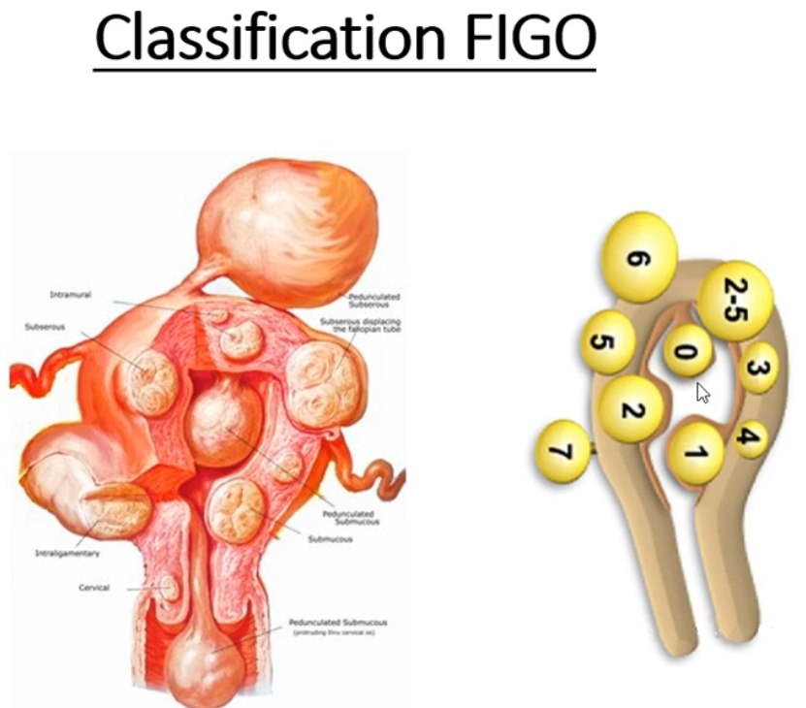

Slide 31
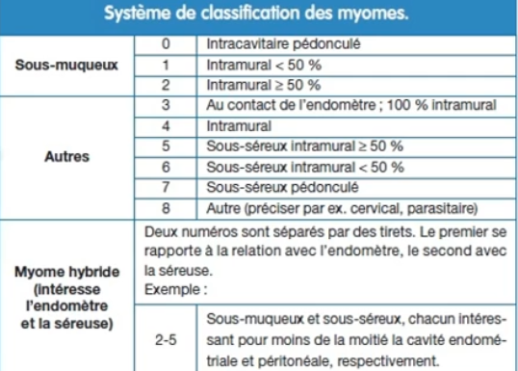
Classification

Slide 32
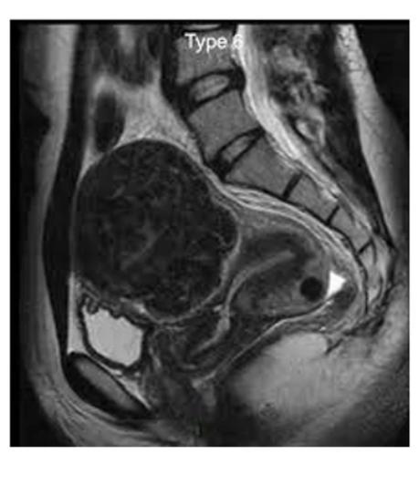
Diagnostic
Echographie pelvienne gynécologique
Abdominale
Endovaginale
Souvent seul examen necessaire
IRM pelvienne
Bilan des fibromes complexes ou multiples
En situation pré-opératoire

Slide 33
Traitement
Abstention thérapeutique / surveillance
Diminuent/disparaissent à la ménopause
Traitement hormonal progestatif
Contrôle les saignements
Ne modifie pas la taille des fibromes
Traitement chirurgical
Mode opératoire dépend de la position et de la taille du fibrome
Coelioscopie (myomectomie percoelioscopique +- morcellation hysterectomie)
Hystéroscopie (myomectomie par hystéroscopie) type 0 et 1
Laparotomie (myomectomie ou hystérectomie)
Traitement chirurgical non invasif (radio-interventionnelle)
Embolisation des artères utérines

Slide 34
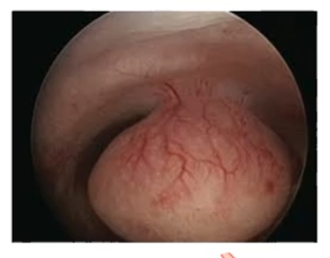
POLYPE DE L’UTERUS
Lésion de la muqueuse de l’utérus
Bénin, peut être cancéreux
Clinique:
Asymptomatique
Méno-métrorragies
Examens complémentaires
Echographie pelvienne par voie endovaginale
Hystéroscopie diagnostique de consultation
Traitement
Hystéroscopie « opératoire » -> résection endoscopique.

Slide 35
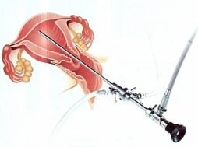
Hystéroscopie

Slide 36
1.2: Tumeurs bénignes et malignes de l’utérus
Cancer de l’utérus
Cancer de l’endomètre
Sacromes de l’utérus

Slide 37
Epidémiologie du cancer de l’endomètre
4e cancer de la femme
1er cancer gynécologique en dehors du sein
Environ 8000 nouveaux cas /an
Age moyen: 68 ans
Bon pronostic au stade précoce
3 cancer su 4 sont diagnostiqués à un stade précoce.

Slide 38
Cancer de l’endomètre
Lésion ayant pour origine la muqueuse endométriale
Facteur de risque lié au climat oestrogénique prolongé
Obésité++
Règles précoces - ménopause tardive –
Infertilité - nuliparité
Traitement par Tamoxifène (cancer du sein)
Autres facteurs de risques
Hypertension artérielle
Syndrome des Ovaires Polykystique (SOPK)
Diabète
Cancers hormono-dépendants du sein de/ou des ovaires
Facteurs génétiques (syndrome de LYNCH)

Slide 39
Contexte diagnostic
METRORRAGIES DE LA POST MENOPAUSE +++
Consultation au moindre saignement de la ménopause
Biopsie endométriale à la pipelle de Cornier
Hystéroscopie avec curetage de l’utérus
Possible avant la ménopause : toujours explorer les saignements anormaux surtout si facteurs de risques.
Bilan d’extension
Echographie pelvienne gynécologique
IRM Pelvienne +++
Stadification FIGO IRM
Recherche d’atteinte ganglionnaire
Scanner TAP pour les tumeurs de stade avancé

Slide 40
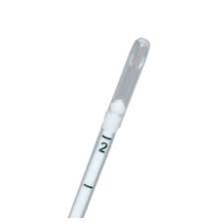
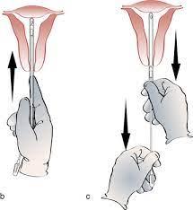
Pipelle de Cornier

Slide 41
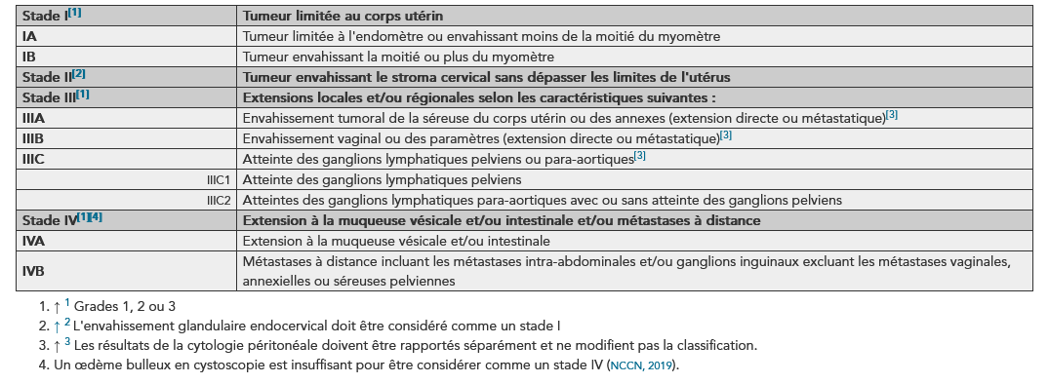
Classification FIGO

Slide 42
Principes thérapeutiques
Chirurgie presque toujours indiquée
Hystérectomie totale et salpingo-ovariectomie (annexectomie) bilatérale.
+- curages ganglionnaires pelvienne et lombo-aortiques
Traitements adjuvants/ Patiente non opérable
Radiothérapie pelvienne
Curiethérapie du fond vaginal
Chimiothérapie pour les stades avancés / Métastatiques
Carboplatine (AUC 5) – paclitaxel
Hormonothérapie si tumeur sensible

Slide 43
Prévention
Diminution des facteurs de risques
Triade poids-tension-diabète
Surveillance sous tamoxifène +++
Traitement préventif?
Thermocoagulation de l’endomètre / endométrectomie par hystéroscopie si un geste par hystéroscopie est prévu (pour un polype ou un fibrome)
Contraception hormonale prise au long cours pourrait diminuer le risque
Syndrome de Lynch
Surveillance annuelle avec biopsie +- hystéroscopie
Chirurgie prophylactique : hystérectomie et annexectomie à partir de 40 ans.

Slide 44
Sarcome de l’utérus
tumeurs rares, représentant moins de 3 % des tumeurs malignes du tractus génital féminin et entre 3 et 7 % des tumeurs malignes du corps utérin.
Tumeur du muscle, du tissus conjonctif
Tumeurs de mauvais pronostic
Femmes de plus de 40 ans
Attention à la confusion possible avec un fibrome
Fibrome qui augmente de taille à la ménopause = Sacrome jusqu’à la preuve du contraire
Si fibrome unique volumineux -> IRM (séquence de diffusion)

Slide 45
Sarcome de l’utérus
Diagnostic
IRM pelvienne++
Principes thérapteutiques
Discussion des cas en RCP spécialisées « RCP Sarcomes »
Chirurgie ouverte +++
Poly-Chimiothérapies
Peu sensible à la radiothérapie
Thérapie ciblée (anti-angiogénique)

Slide 46
2.ENDOMETRIOSE
Cas particulier de tumeurs bénignes gynécologique

Slide 47
L’endométriose
Tumeurs bénignes aux caractéristiques particulières
Composé de tissus endométrial -> Saigne pendant les règles
Disséminées avec de multiples localisations possibles
A priori ne métastasent pas
Période d’activité de la maladie : femmes en âge de procréer
Les lésions devienne symptomatiques au début des règles
Les lésions « s’inactivent » à la ménopause et diminuent en taille
Maladie complexe aux signes très variés
Difficulté diagnostique
Nombreux diagnostics différentiels

Slide 48
Un problème de santé publique

Slide 50
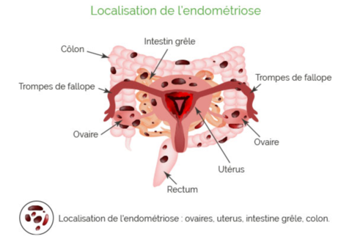
Localisation des lésions
Les lesions touchent les séreuses des organes
Vagin
Utérus
Trompes
Ovaires
Tube digestif
Péritoine
Plèvre
Possibilité d’envahissement des organes en profondeur

Slide 51
Signaux d’alarme / Les troubles D
Les dysménorrhées intenses
Les dyspareunies profondes
Les douleurs pelviennes chroniques
Les Dyschésies (à recrudescence cataméniale)
Les Dysurie, cystite aseptiques
L’infertilité

Slide 52
Soins multidisciplinaires
Traitement médical initial
ANTALGIE
AINS
TRAITEMENT HORMONAL
Contraception continue
Progestatifs =>diénogest
Stérilet hormonal
Antagonistes GNRH + addback thérapie
Soins associés: améliorer la qualité de vie
Kinésithérapie
PEC douleur neuropathique
Gabapentine
Antidépresseurs
Psychologie
« Médecine parallèle »

Slide 53
Stratégie thérapeutique
La chirurgie d’endométriose est souvent nécessaire
Adapter la stratégie médico-chirurgicale ++
Choix selon l’attente des patientes, l’intensité des douleurs
Selon le désir de grossesse
Evaluation et préservation de la fertilité
Selon l’efficacité des traitements médicaux
Rapport efficacité / Effets indésirables
Selon la localisation des lésions
Chirurgie plus ou moins complexe et risquée

Slide 54
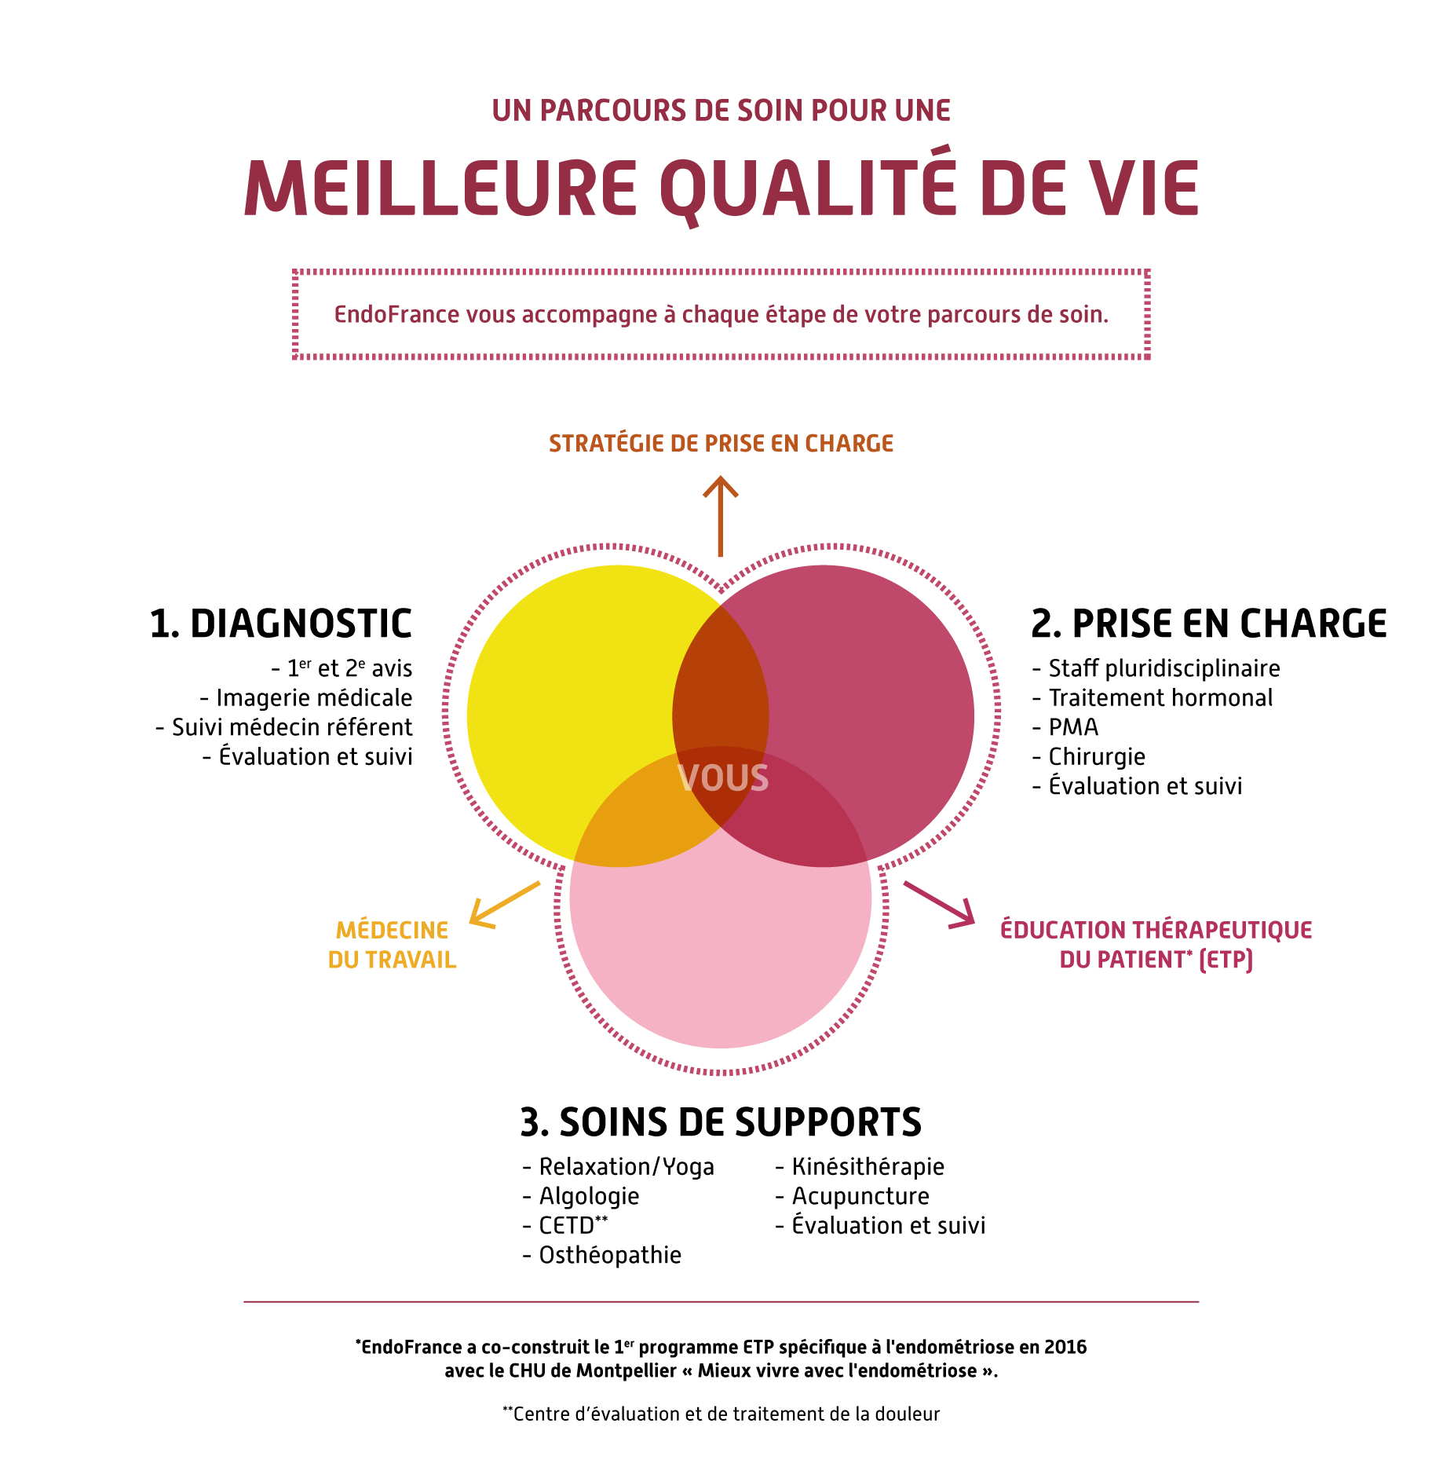

Slide 55
TUMEUR OVARIENNES
Tumeurs bénignes / « Kystes » ovariens
Tumeurs frontières / Borderline
Tumeurs malignes

Slide 56
Introduction aux tumeurs ovariennes
-Très grande variétés de tumeurs
Bénignes – frontières –malignes
Tumeur bénignes avec potentiel évolutif etc…
-Aucun signes cliniques spécifiques
-Aucun moyen de dépistage du cancer de l’ovaire
Le diagnostique repose sur l’imagerie et la chirurgie
(pas de biopsie possible pour les tumeurs ovariennes)

Slide 57
Définition
Masse / tumeur ovarienne
Solide, kystique ou mixte
Issue des différents tissus ovariens :
épithéliale :
cystadénomes séreux, cystadénomes mucineux ou endométriomes ;
germinale :
les tératomes matures (kystes dermoïdes) cellule multipotente pouvant se différentiel en tissus : poils, cheveux, os, dent, thyroïde…
stromales :
fibrothécomes.
Epidémiologie:
Lésions bénignes : 5 à 10% des femmes -> Fréquent +++
Cancer : 5320 nouveaux cas en 2020, 3935 décès -> 9e cancer de la femme
Frontières: 10 à 20% des tumeurs malignes

Slide 58
Tumeurs épithéliales et du stroma de surface
Tumeurs séreuses ovariennes
Tumeurs mucineuses ovariennes
Tumeurs endométrioïdes ovariennes
Tumeurs à cellules claires de l'ovaire
Tumeurs à cellules transitionnelles
Lésions malpighiennes
Tumeurs mixtes épithéliales
Carcinomes indifférenciés et adénocarcinomes inclassables
Tumeurs des cordons sexuels et du stroma
Tumeurs de la granulosa et du stroma
Tumeurs à cellules de Sertoli et du stroma
Tumeurs du stroma gonadique et des cordons sexuels de types mixtes et formes non classées
Tumeurs à cellules stéroïdes
Tumeurs germinales
Tératomes
Tumeurs non tératomateuses
Tumeurs germinales mixtes
Tumeurs mixtes des cordons sexuels et germinales
Gonadoblastomes
Tumeurs mixtes des cordons sexuels et germinales
Tumeurs du rete ovarii
Tumeurs rares [, ]
Carcinomes à petites cellules
Carcinomes neuroendocrines non à petites cellules
Carcinomes hépatoïdes
Mésothéliomes ovariens primitifs
Tumeurs de Wilms (néphroblastomes)
Choriocarcinomes gestationnels
Moles hydatiformes
Tumeurs d'origine wolffienne (« female adnexal tumor of probable wolffian origin »)
Autres tumeurs rares
Tumeurs ovariennes secondaires (métastases) [, ]
Types Histologiques

Slide 59
Circonstance du diagnostique
Symptomatologie :
Peu spécifique -> la découverte est souvent fortuite
Douleurs ou gène pelvienne, +- unilatérale
Dyspareunies
Troubles digestifs (ascite)
Troubles du cycles (kystes fonctionnels)
Examen:
Augmentation du périmètre abdominal
Palpation d’une masse pelvienne par voie abdominale ou vaginale

Slide 60
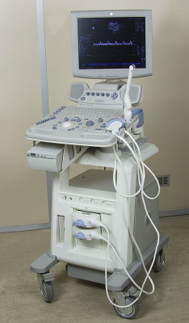
Examens complémentaires
Echographie +++
Examen de référence et de première intention
Peu suffire à faire le diagnostique et le suivi
Par voie abdominale ou endovaginale
Suffisant masse < 5cm
Critères IOTA pour caractériser les masses

Slide 61
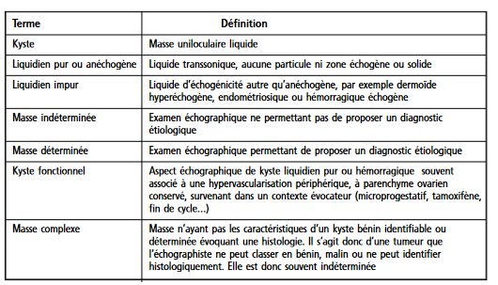
Classification IOTA pour définir une masse:

Slide 62
Examens complémentaires
IRM
En cas de masses complexes ou volumineuses
Masses IOTA indéterminée à l’échographie
Indispensable pour les lésions cancéreuses (bilan d’extension)
Scanner
Uniquement dans le bilan d’extension du cancer de l’ovaire
Scanner TAP pour rechercher des métastases
Examen peu utile dans les diagnostiques de tumeur ovarienne

Slide 63
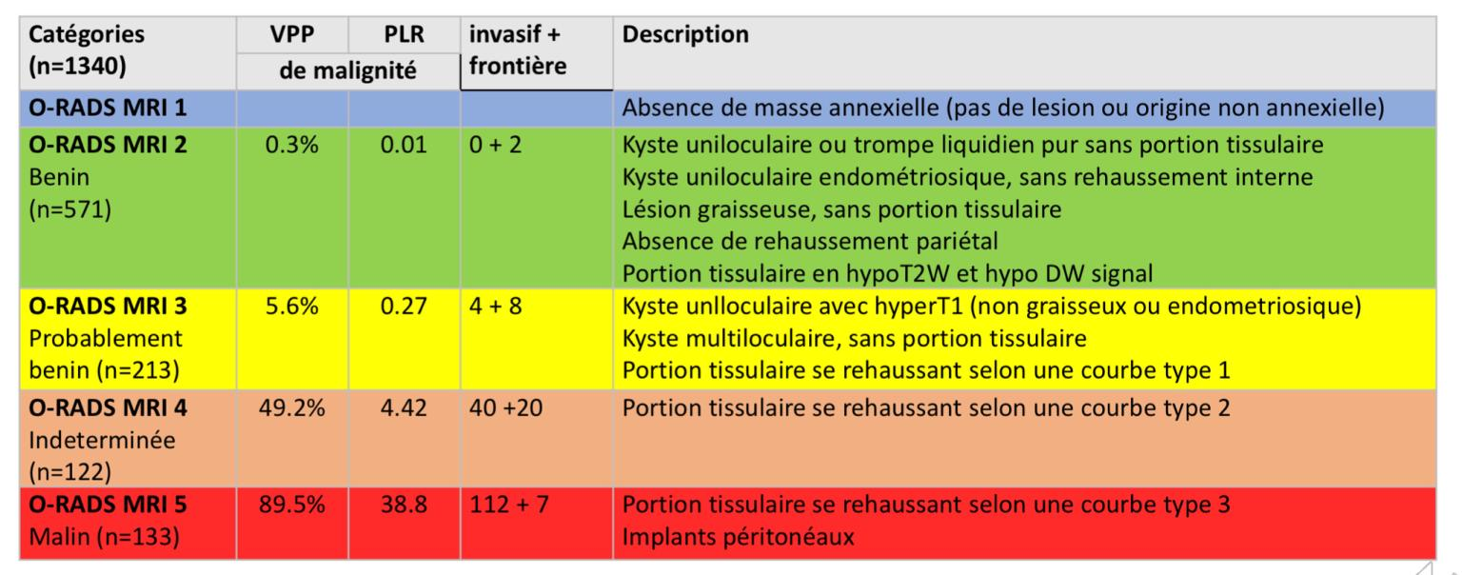
Classification O-RADS IRM

Slide 64
Exemples courants de kystes bénins
Kystes « fonctionnels » ou folliculaires
Très fréquents
Dérivé d’un follicule pré-ovulatoire (hormono-dépendant)
Souvent asymptomatique
Masse uniloculaire de 3 à 8cm
Disparait en 2-3 mois

Slide 65
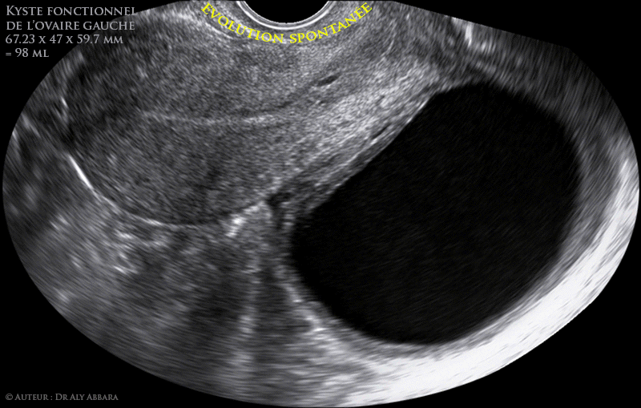
Exemple de kyste fonctionnel

Slide 66
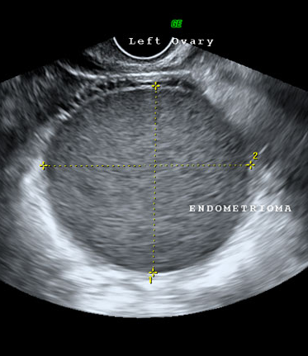
Exemples courants de kystes bénins
Endométriome
Lésion d’endométriose de l’ovaire
Douloureux
Accumulation hématique intrakystique

Slide 67
Exemples courants de kystes bénins
Tératomes matures
Masse souvent mixte
Grande variété tissulaire
Bénin

Slide 68
Prise en charge des lésions bénignes
Surveillance
Kystes supposés fonctionnels : échographie à 3 mois
Tumeurs ovarienne présumée bénignes : Echo / ans
Traitement hormonal
Endométriomes
Diminue de récurrence des kystes fonctionnels
Traitement chirurgical
Si la lésion est symptomatique (douleurs)
Taille important (+- 10cm)
En cas de doute sur la nature de la lésion (diagnostique)
Préservation de la fertilité
Si la chirurgie va être délétère sur la réserve ovarienne (endométriose)

Slide 69
Complications
TORSION OVARIENNE
Douleur aigue brutale « en coup de tonnerre »
Souvent accompagné de vomissements
Défense à l’examen
TV et écho endovaginale très douloureuse ++
URGENCE CHIRURGICALE ++
Coelioscopie, détorsion et traitement du kyste
Rarement annexectomie (si l’ovaire ne se recolore pas)

Slide 70
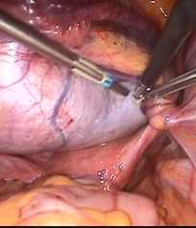
Coelioscopie de torsion ovariennes

Slide 71
Complications
Hémorragie intra-kystique et rupture hémorragique
Douleur aigue, signes cliniques peu spécifiques
Echographie:
Transformation hémorragique intra-kystique
Hémopéritoine +- abondant
Traitement
Surveillance si numération stable
Chirurgie si déglobulisation ou hyperalgésie

Slide 72
CANCER DE L’OVAIRE

Slide 73
Facteurs de risques
Génétiques
BRCA 1- 2 (sein et ovaire)
Lynch (colorectal endomètre mais aussi ovaire)
Augmentation du nombre de cycles
Nulliparité – règles précoces – ménopause tardive
Obésité
Age
Facteurs protecteurs:
Contraception hormonale
Grossesse et allaitement
Salpingectomie bilatérale (chirurgie de stérilisation)

Slide 74
Diagnostique
Aucun dépistage possible
CA 125 / Echographie de dépistage n’améliorent pas la survie
Signes cliniques très peu spécifiques
Gène /douleurs pelvienne et abdominale
Augmentation du périmètre abdominal (ascite)
Asymptomatique aux stades précoce
Diagnostic à 75% déjà en stade III
Bilan
Echographie de débrouillage
IRM abdomino-pelvienne
TDM TAP dans le bilan d’extension
Coelioscopie exploratoire
Dosage du CA 125 : utilité dans le suivi

Slide 75
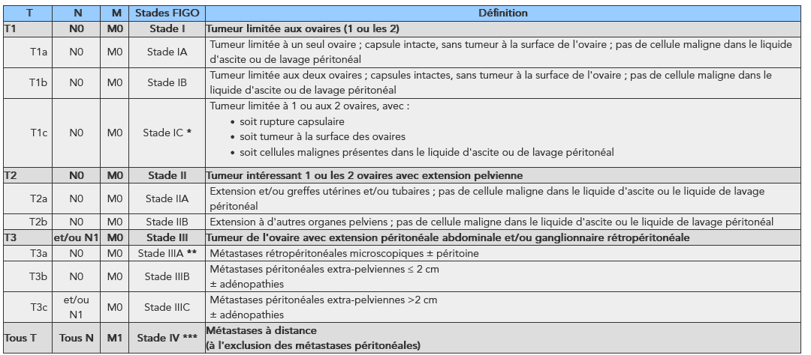
Classification TNM

Slide 76
Traitement
Stades précoces I à II
Chirurgie « stadification »
Hystérectomie
Annexectomie bilat
Omentectomie infra gastrique
Appendicectomie
Lymphadénectomie pelv et lombo-aortique
Chimiothérapie adjuvante
Après chirurgie
Stades avancés III – IV
Chimiothérapie
Néoadjuvante pour réduire les lésions et permettre une chirurgie
Adjuvante
Palliative
Thérapie ciblée (antiangiogénique)
Chirurgie
Exploration avant chimio
D’exérèse complète si possible (lourde)

Slide 77
Tumeurs Frontières de l’ovaire
Souvent unilatérale
Touche la femme jeune (1/3 ont moins de 40 ans)
Taux de survie élevé à 94% à 5 ans
Traitement toujours chirurgical
Préservation de la fertilité si possible
Tumeur mucineuse, séreuses ou endométrioides

Slide 78
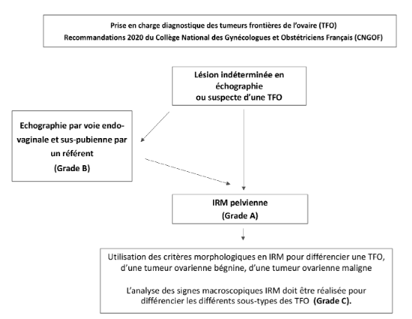
Stratégie diagnostique

Slide 79
Stratégie chirurgicale
Tumeur de stade précoce

Slide 80
TUMEURS DU SEIN

Slide 81
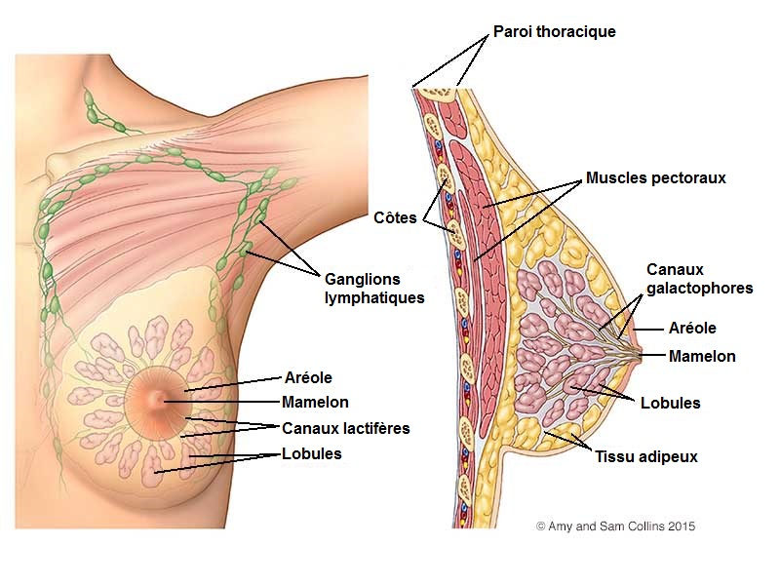
Rappels anatomiques

Slide 82
Généralités
Tumeurs dérivées de différents tissus
Canaux (papillomes, carcinomes canalaires)
Glandes (carcinome lobulaire
Tissus conjonctif (fibroadénomes sarcomes)
Tissus adipeux (lipomes)
Nombreuses tumeurs bénignes frontières et malignes
Symptomatologie
Douleur souvent annonciateur d’une pathologie bénigne
Cancer rarement douloureux -> dépistage ++
Ecoulement sanguinolent uniporique lorsqu’il y a un développement intra canalaire (papillomes)

Slide 83
Les lésions bénignes du sein
Fibroadénomes
Kystes
Hamartomes
Tumeurs phyllodes
Papillomes
Lipomes

Slide 84
Tumeurs bénignes du sein
Fibroadénomes
Tissus fibreux et glandulaire, sensible aux hormones
Epidémiologie:
Fréquents ++ 10% des femmes
Se développent avant l'âge de 30ans
Clinique:
Masse ferme mobile lisse de 1 à 5cm
Souvent unique et unilatéral,
Parfois douloureuse notamment à certain moment du cycle.
Imagerie
Echographie souvent suffisante +- IRM mammaire
Traitement
Surveillance (pas d’évolution maligne connue)
Exérèse chirurgicale (douleur, gène esthétique)

Slide 85
Tumeurs bénignes du sein
Kystes – mastopathie firbokystique
Paroi fine contenu liquidien
Peut être douloureux
Maladie fibrokystiques = kystes multiples du sein
Peut augmenter de taille rapidement
Imagerie:
Echographie souvent suffisante
Traitement:
Progestatifs locaux (Gel à la progestérne)
Ponction du kyste sous echographie
Chirurgie qu’en cas de récidive / échec de ponction

Slide 86
Autres tumeurs
Hamartome « le sein dans le sein »
Adénofirbolipome (tissus mammaire normal) entouré de tissus conjonctif
Anomalie congénitale du sein
2% d’évolution cancéreuse -> surveillance +- chirurgie
Tumeurs phyllodes
Masse ronde ferme et lisse, tissus conjonctif ou glandulaire
Tumeurs rare mais à potentiel évolutif
Evoluent rapidement en taille
50% sont totalement bénignes,
10 à 20% évoluent en métastases
Traitement chirurgical recommandé +- radiothérapie

Slide 87
Tumeurs frontières
Lésions à risque de cancer infiltrant
Carcinomes In Situe (CIS) canalaires ou lobulaires
Risque de cancer X 10
Hyperplasie canalaires ou lobulaires atypiques, métaplasie cylindrique
Risque de cancer X 4 à 5
Adénofibromes complexes, hyperplasie sans atypie, adénose sclérosante, papillomes
Risque X 1,5 à 2
Diagnostic
Mammographie +- échographie mammaire +- IRM mammaire
BIOPSIE ++
Traitement habituellement chirurgical
Surveillance seulement pour certaines lésions

Slide 88
CANCER DU SEIN
DEPISTAGE
DIAGNOSTIC
PRISE EN CHARGE THERAPEUTIQUE
SURVEILLANCE

Slide 89
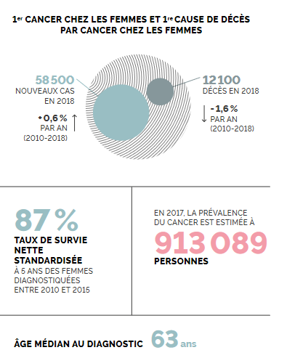
Epidémiologie (INCA 2018)

Slide 90
Facteurs de risques
facteurs de risque :
L’âge
La prédisposition génétique
Un antécédent personnel de pathologie mammaire
Un antécédent personnel d’irradiation thoracique médicale à forte dose.
dépendant des expositions hormonales endogènes
âge à la puberté, nombre d’enfants, âge à la première grossesse, allaitement, surpoids/obésité (10% des cancers!) et exogènes (traitement hormonal de la ménopause).
la consommation d’alcool (15% des cancers!) et le tabagisme

Slide 91
DEPISTAGE DU CANCER DU SEIN
Dépistage organisé
Dépistage individuels
Dépistage adapté aux facteurs de risques

Slide 92
DEPISTAGE ORGANISE
TOUTES LES FEMMES
De 50 à 75 ans
Tous les deux ans
Par mammographie
+- échographie
Double lecture
Organisé : Courriers Gratuité

Slide 93
Dépistages individuels
Dépistage en fonction du risque personnel (reco HAS 2018)
- Classification par groupes
- Score de risques familiaux (BOADICEA)
- Stratégie de dépistage en fonction du groupe

Slide 94
Palpation et autopalpation
Dépistage individuel simple et efficace

Slide 95
Risque génétique
Mutation connue
Examen clinique deux fois par ans dès 20 ans
Imagerie à partir de 30 ans
IRM mammaire une fois par ans
Mammo-échographie une fois par ans
Indication de consultation en oncogénétique si (pour info)
Au moins 1 femme a présenté 1 cancer du sein avant 40 ans
Au moins 1 femme a présenté 1 cancer du sein bilatéral ou multiple, le premier avant 50 ans
1 cancer du sein chez un homme, quel que soit l’âge
2 personnes de la même branche avec cancer du sein dont 1 avant 50 ans
3 personnes ou plus de la même branche avec cancer du sein
Au moins 1 femme avec cancer de l’ovaire
1 femme avec cancer du sein avant 50 ans ET un homme avec cancer de la prostate avant 60 ans dans la même branche familiale.
1 femme avec cancer du sein avant 50 ans et 1 cas de cancer du pancréas dans la même branche.

Slide 96
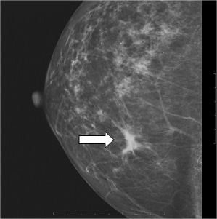
Anomalie mammographique

Slide 97
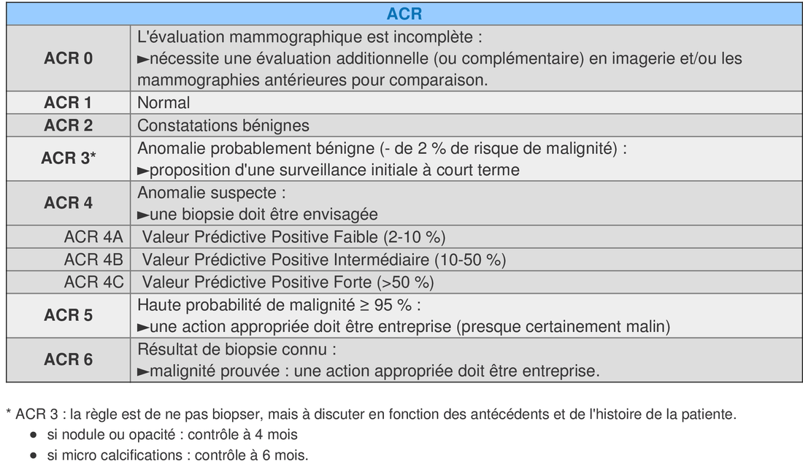
Classification Bi-RADS

Slide 98
De l’image au diagnostic
BIOPSIE
Microbiopsies (aiguille 14 – 16G)
Guidage échographique
+- mise en place d’un clip de repérage
Macrobiopsie
Foyer de microcalcification
Guidage stéréotaxique ou échographique
Possible sous guidage IRM

Slide 99
Résultat de biopsie
Carcinome
Canalaire
Lobulaire
NST
Marqueurs histopronostiques +++
Récepteurs hormonaux -> hormonothérapie
Oestrogène
Progesterone
Statut HER 2 -> thérapie ciblée (Herceptin)
Ki 67
Grade SBR (Scarff Bloom et Richardson)

Slide 100
Le bilan d’extension
locorégional
Précise la taille, le nombre de tumeurs
Recherche un envahissement ganglionnaire
Echographie / mammographie de complément
IRM mammaire ++
Général
PET scanner au 18-FDG +++
(ou scanner TAP et scintigraphie osseuse)

Slide 101
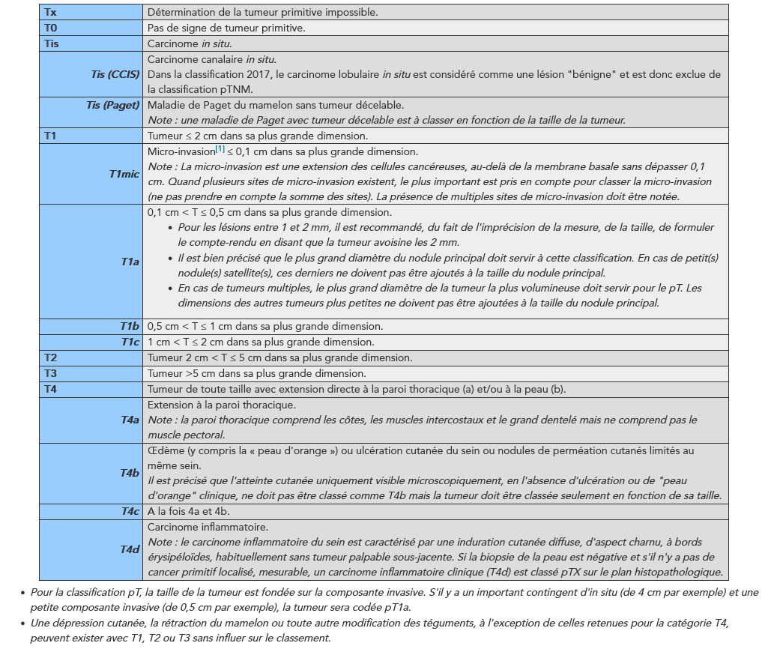

Slide 102
Cancer du sein
Principes thérapeutiques

Slide 103
Parcours des patientes
Imagerie -> Biopsie
Annonce radiologique -> Bilan d’extension
Consultation de synthèse – Réunion pluridisciplinaire RCP
Chirurgie – Chimiothérapie - Radiothérapie
Surveillance

Slide 104
Principaux traitements
Chirurgie
Du sein
Conservatrice :
tumorectomie/ zonectomie
Chirurgie oncoplastique
Non conservatrice : mammectomie (ou mastectomie)
Du creux axillaire – des ganglions
Sentinelle si bilan initial N0
Après repérage (colorimétique, marqueur radioactif, fluorescence)
Curage ganglionnaire si atteinte ganglionnaire
Chirurgie de reconstruction (nombreuses techniques)
Immédiate (RMI)
Différée
CHIRURGIE
CHIMIOTHERAPIE
RADIOTHERAPIE
HORMONOTHERAPIE

Slide 105
Principaux traitements
Chimiothérapie
Néo-adjuvante : avant la chirurgie
Cancer triples négatifs, HER 2 positif (bénéfice en survie)
Cancers métastatiques d’emblée
Pour réduire la taille des lésions (traitement conservateur)
Adjuvante
Après la chirurgie
Limite le risque de récidive
Thérapies ciblées
Anti-HER2 -> anticorps monoclonal trastuzumab
Toujours en association avec la chimiothérapie
CHIRURGIE
CHIMIOTHERAPIE
RADIOTHERAPIE
HORMONOTHERAPIE

Slide 106
Principaux traitements
Radiothérapie
Après chirurgie conservatrice
irradiation du sein 50Gy/25 fractions
Environ 5 semaines de traitement
Si ganglions positifs
Irradiation de la paroi thoracique et du creux axillaire
Utile dans l’autres cas particuliers
CHIRURGIE
CHIMIOTHERAPIE
RADIOTHERAPIE
HORMONOTHERAPIE

Slide 107
Principaux traitements
Hormonothérapie
Femme non ménopausée
TAMOXIFENE 20mg par jours
Pendant 5 ans (10 ans si N+)
Surveillance de l’endomètre, risque thrombotique
Femme ménopausée
Anti aromatase
Pendant 5 ans
Attention à l’ostéoporose -> ostéodensitométrie
CHIRURGIE
CHIMIOTHERAPIE
RADIOTHERAPIE
HORMONOTHERAPIE

Slide 108
Surveillance après cancer
Chez le chirurgien / oncologue / gynécologue
Tous les 6 mois pendant 5 ans
Puis tous les ans a vie
Mammographie et échographie
Annuelle
A vie
+- IRM mammaire en cas de doute
Ostéodensitométrie osseuse
Hormonothérapie
PET Scanner
Que si signes cliniques de métastase

Slide 109
Soins complémentaires
Soins cutanés / esthétiques
Perte de cheveux -> informer, prévoir, adapter
Soins de cicatrices -> brulures post radiothérapie/ chirurgie
Gestion des prothèse externes
Kinésithérapie ++
Soins de cicatrices -> traitement des adhérences
Soins de la lymphostase après curage
Activité physique +++
Diminue la récidive améliore la fatigue post thérapeutique
Soutient psychologique
A chaque étape proposer des soins psychologiques
Aide de l’entourage et de l’accompagnement

